Slide 1
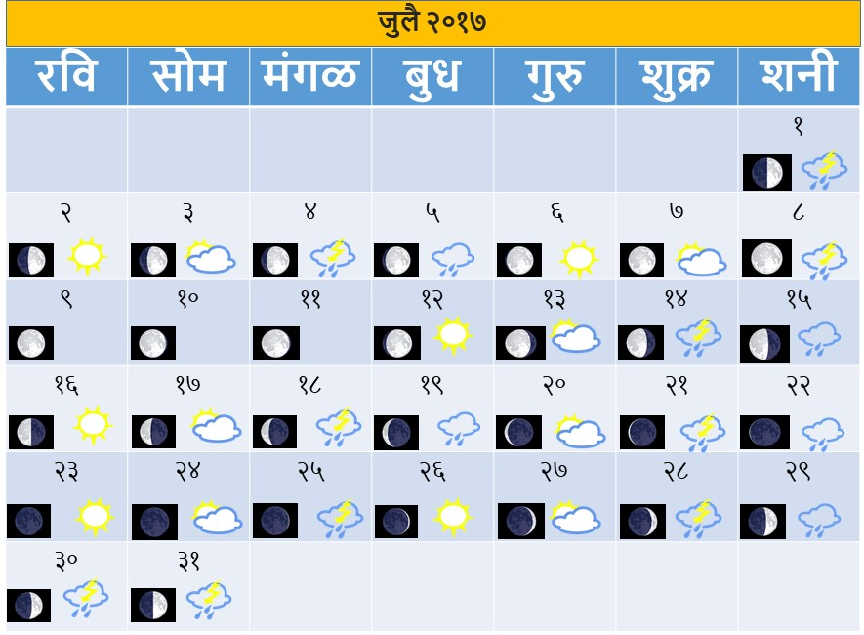
चंद्राच्या कला आणि हवामानाची स्थिती स्पष्ट करणारे वार्षिक कॅलेंडर
चंद्राच्या कला

Slide 2
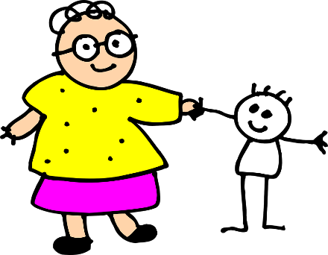
आजी, लहानबाळ, चंद्र आणि शिंप्याची गोष्ट तुम्हाला माहित आहे का ?

Slide 3
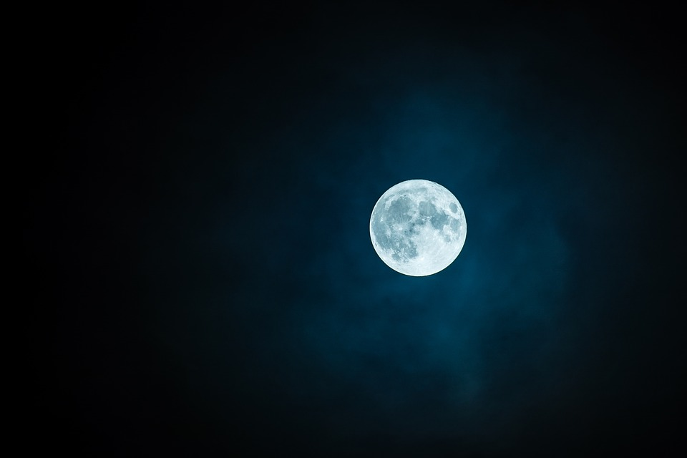
मुलांनो आपल्याला सायंकाळी आकाशात चंद्र दिसतो.
पण चंद्राचा आकार आपल्याला रोज सारखा दिसतो का ?

Slide 4
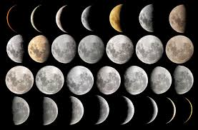
चंद्राच्या कला
का बरे हा आकार रोज सारखा बदलतो? काय कारण असेल त्याला ?
कधी आपल्याला चंद्र पूर्ण दिसतो, कधी अर्धा तर कधी आजिबात दिसत नाही चंद्राच्या या लहान मोठेपणाला चंद्राच्या कला असे म्हणतात.

Slide 5
चला तर, आता आपण आपले कॅलेंडर बनवूयात ज्यामध्ये आपण प्रत्येक दिवसाचा चंद्राचा आकार आपण तयार करून चिटकवू व त्याच सोबत हवामानाचे निरीक्षण करून त्याचीही स्थिती यामध्ये नोंदवू.

Slide 6
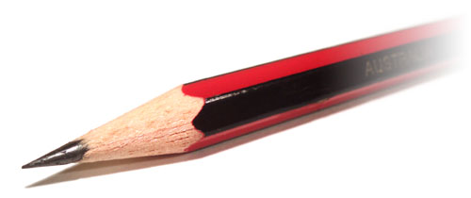
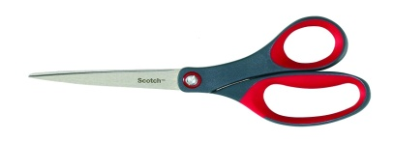
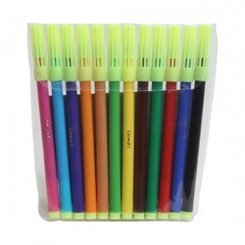
खालील साहित्य घ्या.
अ.क्र. | साहित्याचे नाव | नग/संख्या
१ | पेन्सील | २
२ | खोडरबर | २
३ | स्केच पेन बॉक्स | २
४ | कॅलेंडर किंवा कार्ड शीट पेपर | १ / १२ शीट
५ | कात्री | २
६ | गम | २

Slide 7
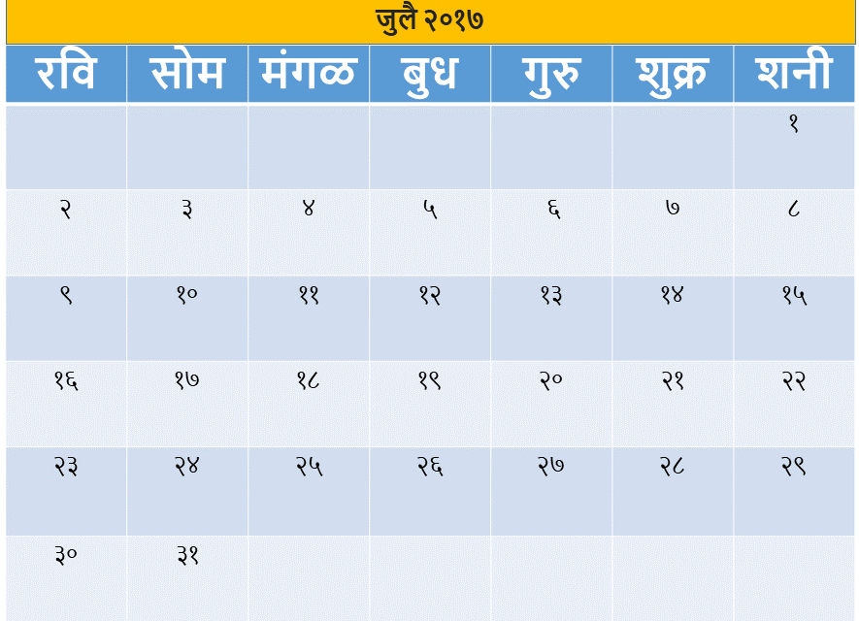
पायरी – १
तुम्ही घेतलेल्या कॅलेंडर वर प्रत्येक तारखेस जो चौकोनी आकार आहे त्यामधील मोकळी जागा किती आहे ते पट्टीच्या सहायाने मोजा
किंवा
कार्ड शीट पेपरवर महिन्याचे कॅलेंडर आखून घ्या. ज्यामध्ये चंद्राच्या कला आणि हवामानाचे चिन्ह चीटकविण्यासाठी किती जागा आहे ते पट्टीच्या सहाय्याने मोजून घ्या.
उदा. तुम्हाला दीड बाय दीड इंचाच्या दोन जागा मिळाल्या

Slide 8
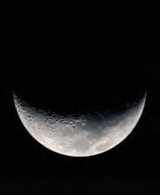
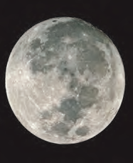
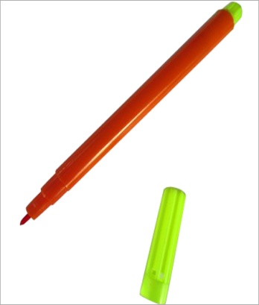
पायरी – २
कार्ड शीट पेपर घ्या. पायरी १ मध्ये समजल्याप्रमाणे दीड बाय दीड इंचाचे तुकडे कात्रीने कापा.
त्याच्यावर पेन्सिलने पौर्णिमा ते अमावस्या पर्यंत चंद्राचे १५ वेगवेगळे आकार काढा.
नंतर स्केच पेनने ते रंगवा.

Slide 9
खालील चंद्राचा आकारांचा उपयोग आपण कार्ड शीटवर चंद्राच्या विविध कला काढण्यासाठी करू शकता

Slide 10
खालील चंद्राचा आकारांचा उपयोग आपण कार्ड शीटवर चंद्राच्या विविध कला काढण्यासाठी करू शकता

Slide 11
खालील चंद्राचा आकारांचा उपयोग आपण कार्ड शीटवर चंद्राच्या विविध कला काढण्यासाठी करू शकता

Slide 12
पायरी – ३
कार्ड शीट पेपर घ्या. पायरी १ मध्ये समजल्याप्रमाणे दीड बाय दीड इंचाचे तुकडे कात्रीने कापा.
त्याच्यावर पेन्सिलने स्वच्छ सूर्यप्रकाश, ढगाळ आणि पाऊस इ. चे चिन्हे तयार करा.
चिन्हे येथे दिली आहेत.
नंतर स्केच पेनने ते रंगवा.

Slide 13
पायरी – ४
सोमवार
चंद्राच्या कला चीटकवीने- आता तुमच्या कॅलेंडर वर तुम्ही दररोज चंद्र कसा दिसेल त्याप्रमाणे चंद्राचे तयार केलेले विविध आकार चिटकवा. त्यारात्री चंद्राच्या आकाराचे निरीक्षण करा.
त्यानंतर चंद्राचा आकार लहान लहान होत जाईल आणि अमावस्येला पूर्णपणे अंधार असलेला चंद्राचा आकार त्या तारखेसमोर चिटकवा.
१
बुधवार
१०

Slide 14
पायरी – ५
हवामानाचे निरीक्षण करून योग्य ते चिन्ह चीटकवीने- सकाळी शाळा भरताना आता विध्यार्थांना अवकाश निरीक्षण करण्यास सांगावे व अवकाशात हवामानाची जी स्थिती असेल त्याचे चिन्ह त्या तारखेसमोर मुले चीटकवतील.
जसे निरभ्र/ढगाळ आकाश,स्वच्छ सूर्यप्रकाश/पाऊस इ.
म्हणजे तारखेसमोर एका बाजूला चंद्राची स्थिती आणि दुसऱ्या बाजूला हवामानाची स्थिती असेल
असे निरीक्षण दररोज वर्षभर करणे.अश्या प्रकारे वर्षभराचे चंद्राच्या कला आणि हवामानाची स्थिती दर्शविणारे वार्षिक कॅलेंडर तयार होईल.
सोमवार
१
बुधवार
१०

Slide 15
असे निरीक्षण वर्षभर दररोज करणे.अशा प्रकारे वर्षभराचे चंद्राच्या कला आणि हवामानाची स्थिती दर्शविणारे वार्षिक कॅलेंडर तयार होईल.

Slide 16
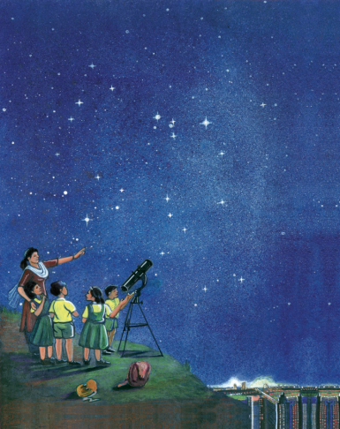
उपयोग
१ विदयार्थांना अवकाश निरीक्षणाची सवय लागते.
२ चंद्राच्या कला संकल्पना स्पष्ट होतात.
३ निरीक्षणातून अनुमान/निष्कर्ष काढता येतो.
४ हवामानाचा अंदाज वर्तविता येतो.
५ खगोलीय संकल्पना स्पष्ट होतात.

Slide 17
धन्यवाद !

